Slide 1
日本語の文章を年代に応じて生成するモデル(Variational Autoencoder)の設計
東京大学理科一類 大鳥健吾

Slide 2



人工ニューラルネットワークの 自然言語処理への利用
入力
Artificial Neural Network
出力
1600年!!
拙者は…
2019年!!
はい！
どうも〜！！
イエイ！！！
・年代に対して適切な日本語の文章を返すようなArtificial Neural Networkを、
既存のデータからの学習によって作りたい。
・このように生成を行う人工ニューラルネットはGANやVAEなどがあるが、
今回はVAEを使った。
・その他のアプリケーションとしても応用可能!!

Slide 3
年代データから文章を生成する 人工ニューラルネットワーク
生成時
入力
訓練されたEncoder
訓練されたDecoder
出力
潜在量
拙者は…
z
1600年!!
zは年代の情報を反映したベクトルのことを表している。
Generator

Slide 4

文章を生成するネットワークの訓練
AE・・・Autoencoderの略。
VAE・・・Variational Autoencoderの略。
符号化
復号化
訓練時
出力
入力
Encoder
Decoder
z
1600年!!
入力データを再現するようにネットワークを訓練する。(AE)
多次元ガウス分布を仮定(VAE)
(Diederik P. Kingma et al. Auto-Encoding Variational Bayes. arXiv preprint. 2014. arXiv:1312.6114v10)

Slide 5

文字列を 人工ニューラルネットワークに与えるための 単語のベクトル化
私はアイスが好き。
[“私”,“は”,“アイス”,“が”,”好き”,“。”]
word2vec
$$x_{1}, x_{2}, x_{3}, x_{4}, x_{5}, x_{6}$$
$x_{i}$は$i$番目の単語ベクトルを表す。
意味の近い単語ベクトル同士の類似度が大きくなるようにする。
(Tomas Mikolov et al. Distributed Representations of Words and Phrases and their Compositionality. Advances in neural information processing systems, 2013.)

Slide 6





時系列データを 人工ニューラルネットワークに与えるために
z
VAEで文章のような時系列データ(前後のデータが依存関係を持つ)を扱う際、
先行研究(※)と同様にLSTM(Long short-term memory)を用いることにする。
1600年!!
RNN(今回はLSTM)を使えば、文章からトピック情報と文脈情報を取り出せる。
LSTM
LSTM
LSTM
$$c$$
$$h$$
文脈情報
$$x_{1}$$
$$x_{2}$$
$$x_{3}$$
“私”
“は”
“アイス”
RNN・・・Recurrent Neural Networkの略
※(Samuel R. Bowman et al. Generating Sentences from a Continuous Space. arXiv preprint. 2016, p.3, arXiv:1511.06349v4)

Slide 7
ニューラルネットワークを実装する上で 解決すべき残りの課題
トピック情報と年代の連結
入力
Encoder
Decoder
出力
訓練時
z
1600年!!
Decoderの実装

Slide 8


トピック情報と年代の連結
Conv & Flatten
年代情報
LSTMの出力
潜在量
Dense
$$y$$
$$y′$$
z
年代情報がzに反映されるようにLSTMの出力の次元を下げる。
次元を下げたトピック情報に年代データを連結する。

Slide 9






Decoderの実装
先行研究ではここにzを入れる。
入力データをズラしたもの
出力データ
潜在量を複製し入力に連結することで、入力の次元を大きくする。
z
$$x_{0}$$
LSTM
$$x_{1}$$
z
$$x_{1}$$
LSTM
$$x_{2}$$
z
$$x_{2}$$
LSTM
$$x_{3}$$
(Nicholas Watters et al. Spatial Broadcast Decoder: A Simple Architecture for Learning Disentangled Representations in VAEs. arXiv preprint. 2019, p.2, arXiv:1901.07017v1)

Slide 10
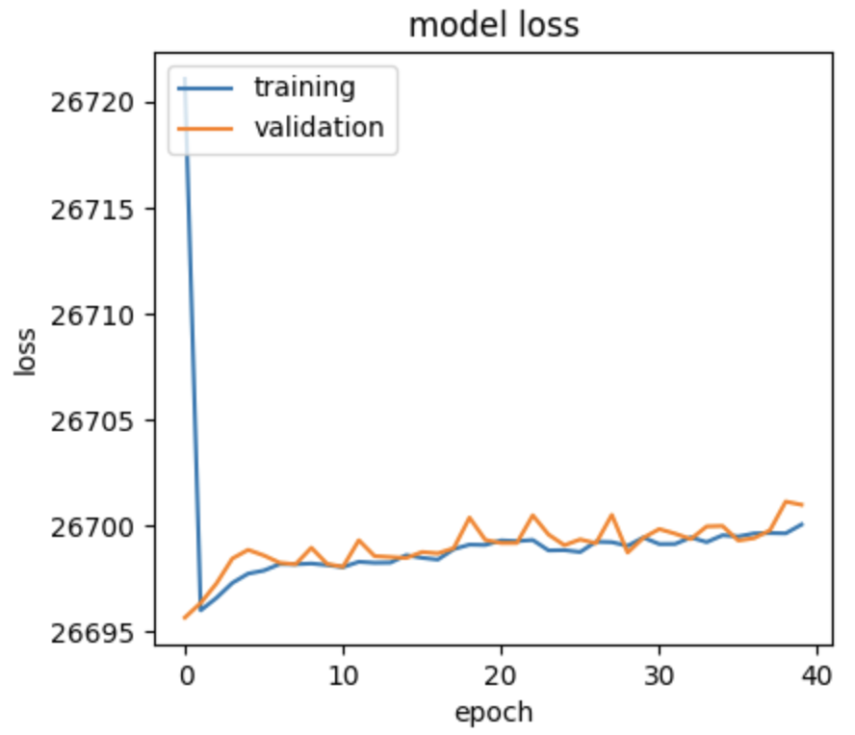
作成した人工ニューラルネットワークの動作確認
作成したモデルが一様乱数で作成したベクトルデータに対し、
訓練・パラメータチューニングを行うことを確認した。
訓練の際には、入力と出力の誤差(loss)が次のようになった。
縦軸(loss)の値が低いほど、
入力データをよく復元している。
学習をしない時に比べて、
学習データに対する誤差は小さい。

Slide 11
まとめと今後の課題
年代を与えられた時に、その年代に即した日本語の文章を出力するためのVAEを構築した。
文章データと年代データの組をモデルに与えれば、モデルの訓練・パラメータチューニングが行えることを確認した。
適切なデータセットがあれば、日本語文章の生成が行えるはずなので、今後に試してみたい。

Slide 12

Thank you for listening!!
You can get the code of my model from the link below
https://github.com/bigbird555/UROPcode.git
Acknowledgement: 合原先生、梶田先生、藤居先生、神山先生、近江先生、UROP事務局

Slide 13


手法(生成)
attribute(〜年)
Decoderで生成を行うには、Encoderで(z,h,c)をあらかじめ得る必要がある。
Encoder
z
文脈情報
$$h(encoder)$$
ランダムに作ったベクトル列
$$c(encoder)$$

Slide 14

手法(生成)
cos類似度が最も大きくなる単語を検索
”私“
初期状態
訓練されたLSTM
Encoderから受け取った(z,h,c)をDecoderに連結する特徴量および初期状態としてDecodeを行う。
z
[EOS]
EOS・・・End of Statementの略

Slide 15
手法(生成)
LSTMから出力されるベクトルを順次入力として用いながら、出力ベクトルを単語に変換する。
”私“
”は“
初期状態
訓練されたLSTM
訓練されたLSTM
文末に特殊記号[EOS]がくるまで繰り返す。
z
z

Slide 16
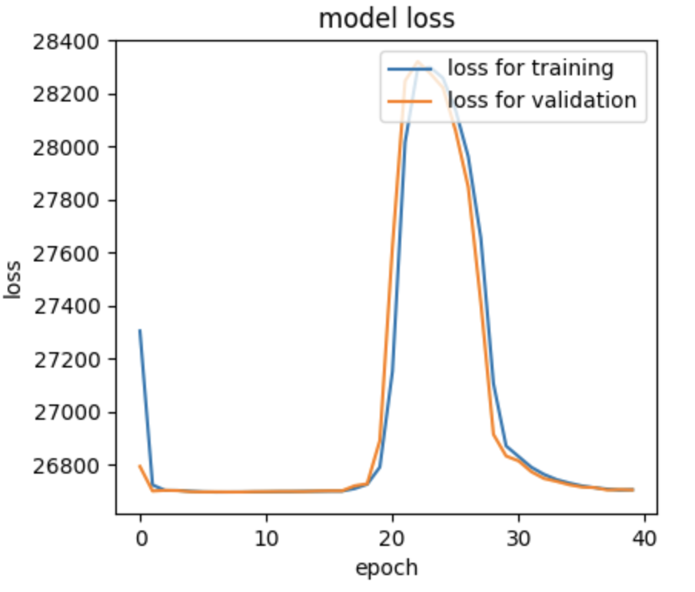
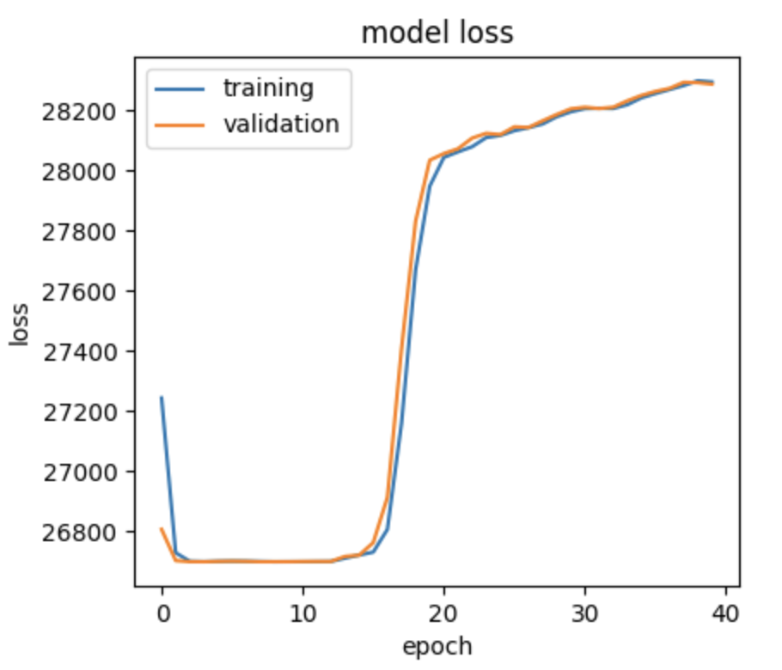
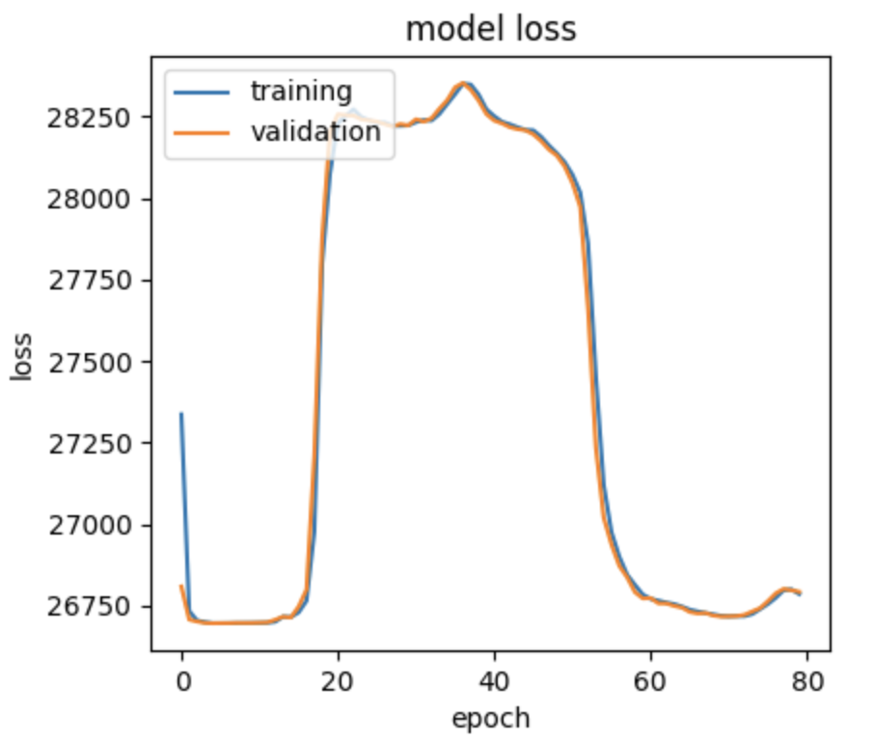
おまけ
・正規化した文脈情報をDecoderに加えた場合のlossの変化
・epochs = 40
・epochs = 80
学習の収束が不安定だが、モデル1よりさらに性能が良さそう。

Slide 17

おまけ
以下のように2016年の論文と同じように損失関数をとった。
Reconstruction Loss + w * KL-divergence
$$logp\left(X\right)≥L\left(X,z\right)$$
$$L\left(X,z\right)=E_{q(z|X)}\left[logp\left(X | z\right)\right]−w∗D_{KL}[q(z|X)||p(z)]$$
$$loss= E_{p(X)}[−L(X,z)]$$
Reparameterization Trick
$$ε\sim N\left(0, I\right)$$
$$z= μ\left(X\right)+ ε ∗ σ(X)$$

